Slide 1

Социальный волонтёрский проект
«Счастье ребёнка в семье,
а счастье семьи в детях!»
Местная общественная организация многодетных семей кондинского района
«София»

Slide 2

Цель проекта:
Сохранение кровной семьи с детьми, находящейся в трудной
жизненной ситуации и социально опасном положении

Slide 3

Задачи проекта:
1. Оказание стационарной и выездной психологической и психолого-педагогической
помощи семьям с детьми, в которых есть факт нарушения детских прав и риск
социального сиротства
2. Организация совместного досуга родителей и детей
3. Проведение мероприятий по повышению финансовой грамотности
4. Оказание гуманитарной помощи
5. Обучение по программе осознанного родительства «Азбука счастливой семьи»

Slide 4

Целевая группа
Дети из семей, находящихся в трудной жизненной ситуации
2. Семьи, находящиеся в трудной жизненной ситуации
и социально опасном положении

Slide 5
Статистика
По данным муниципальной комиссии по делам несовершеннолетних
на 01.11.2020 года в Кондинском районе 63 семьи находятся в социально опасном
положении.
В них воспитывается 119 детей.
На грани лишения родительских прав находятся 5 семей.
В 2019 году на заседании комиссии рассмотрено 10 материалов о целесообразности лишения (ограничения) родительских прав родителей, не выполняющих обязанностей по воспитанию и содержанию детей, из них по 9
материалам принято решение о целесообразности выхода в суд с лишением (ограничением) родительских прав.

Slide 6
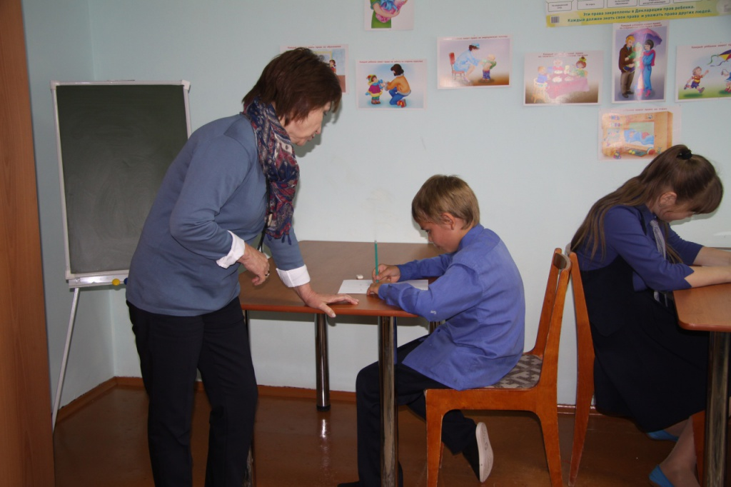
Консультируем

Slide 7
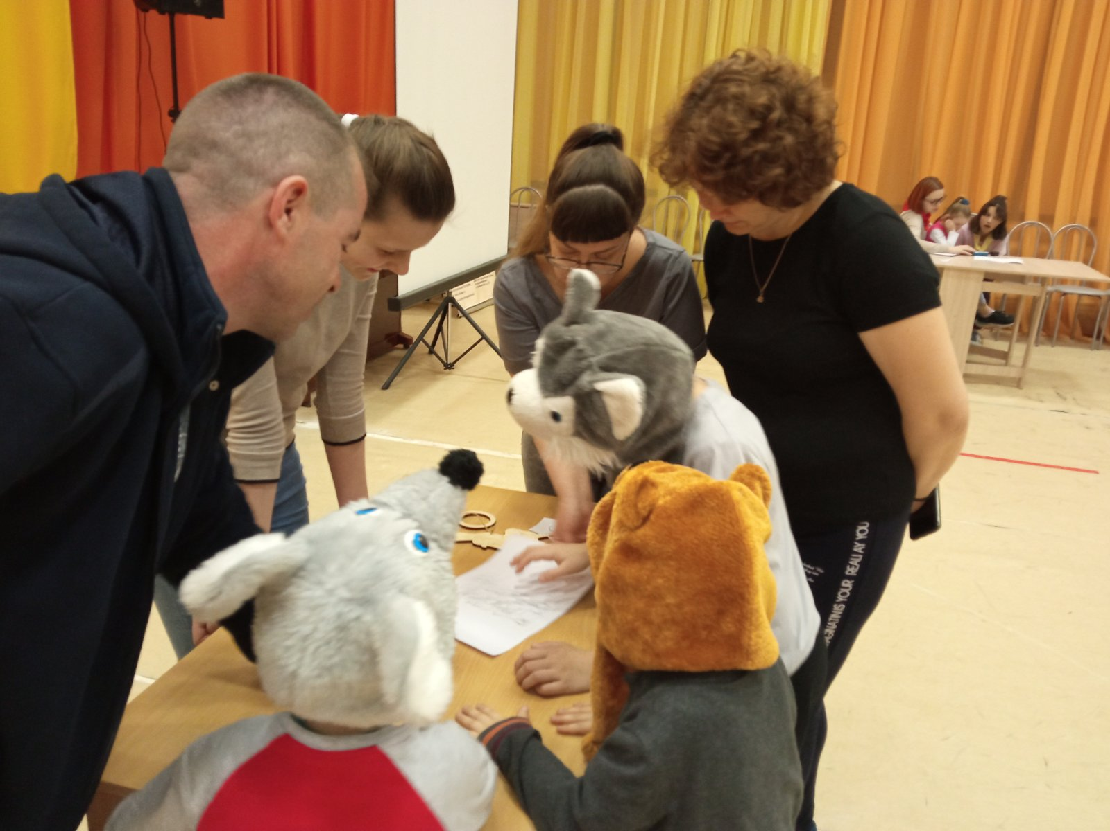
Проводим совместно досуг

Slide 8
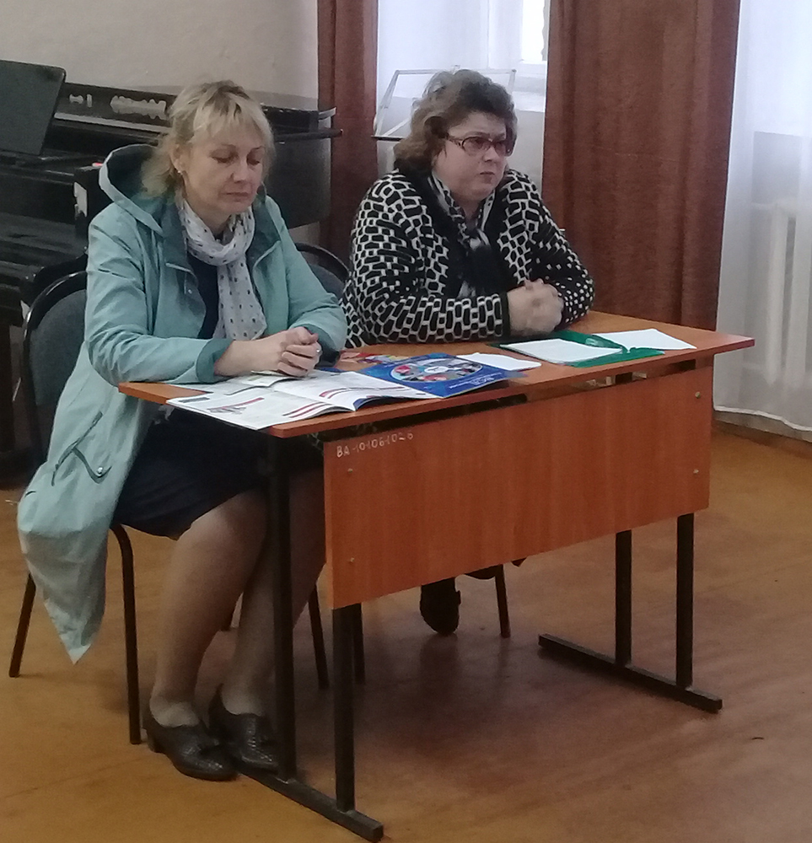
Курсы «Повышение финансовой грамотности»

Slide 9
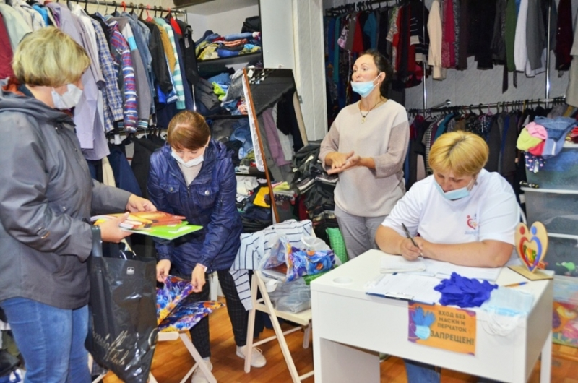
Помогаем

Slide 10
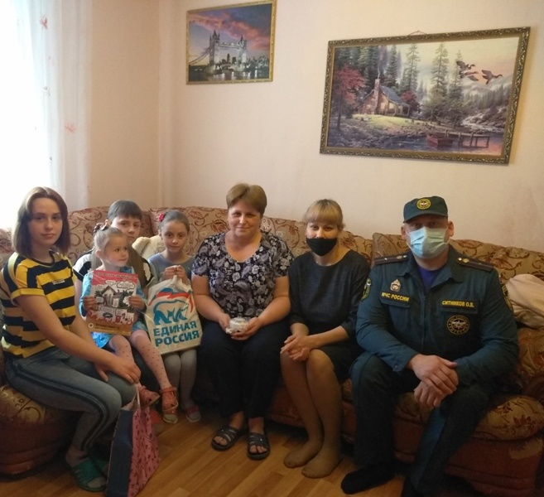
Наставляем

Slide 11
Огромное спасибо всем,
Кто с нами:
-бескорыстно!
-от всего сердца!
-в любое время!

